Slide 1


4주차 그래프 분석결과
201911135 황세윤

Slide 2
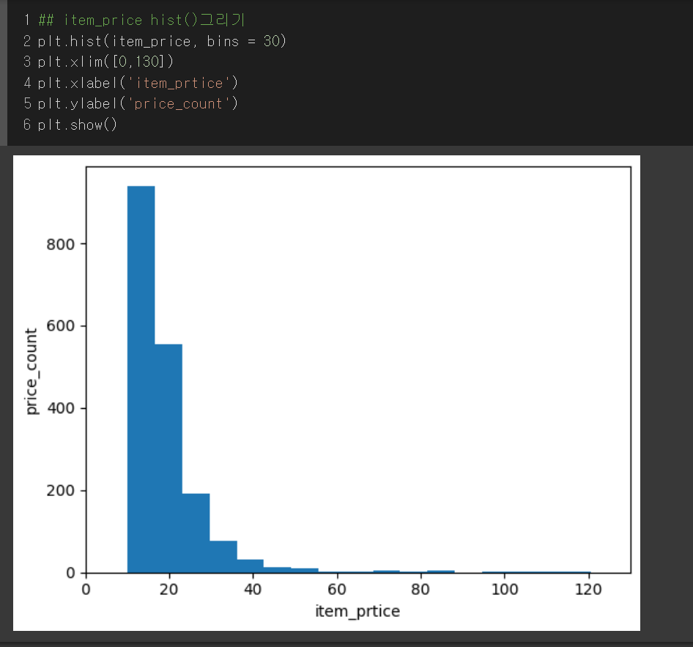
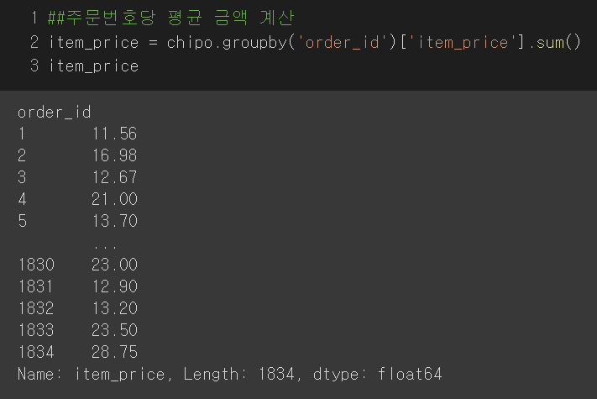
X축 : 아이템의 가격(item_price)
Y축 :구매 횟수(price_count)
Bins : 막대의 개수
xlim : x축 한계를 0~130 까지 지정
Hist() 함수에 item_price 값을 사용 ->

